Slide 1


ELEKTROMAGNETIZM
FIZIKA KAFEDRASI
13 – ma’ruza
Fizika I
2018
K.P.Abduraxmanov, V.S.Xamidov

Slide 2
ELEKTROMAGNETIZM
TÁBIYIY HÁM GUMANITAR PÁNLER
KAFEDRASÍ
13 – lekciya
Fizika I
Qaraqalpaq tiline awdarmalaǵan
S.G. Kaypnazarov
2020

Slide 3
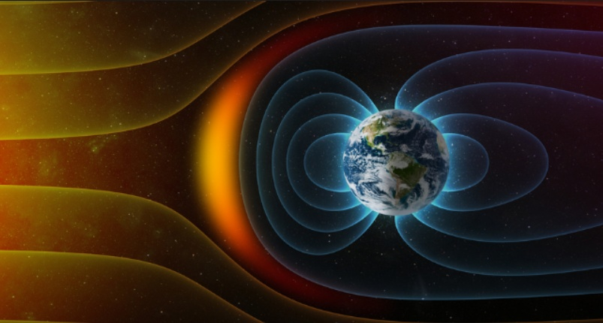

Slide 4
Lekciya rejesi
Magnit maydanı.
Magnit indukciyası vektorı.
Мagnit indukciya sızıqları.
Magnit indukciyası vektorınıń cirkulyaciyası.
Magnit maydan kernewliligi.
Bio-Sabar-Laplas nızamı.
Eń ápiwayı mаgnit maydanların esaplaw.
Háreketlenip atırǵan zaryadtıń magnit maydanı.

Slide 5
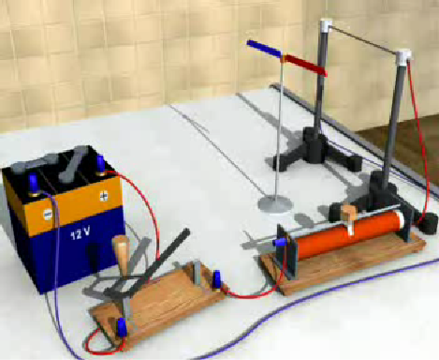
Magnit maydanı
Magnit maydan derekleri háreketlenip atırǵan elektr zaryadları (toklar). Turaqlı magnit maydanların da zat molekulaları ishinde aylanatuǵın elektr mikrotokları payda etedi.
Magnit maydanı elektr maydanınan parqı tek háreketlenip atırǵan zaryadlarǵa kúsh penen tásir kórsetedi. Háreketlenip atırǵan zaryadlardıń magnit maydanlarınıń turaqlı magnit maydanına tásirin birinshi bolıp daniyalı fizik X.K.Ersted baqlaǵan

Slide 6
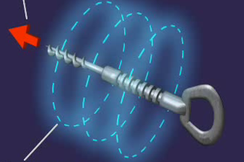
Magnit indukciyası vektorı
Tok kúshi
Magnit indukciyası vektorı- magnit maydanınıń kúshi xarakteristikası.
Magnit maydanı
Burǵınıń ilgerilemeli háreket baǵıtı ótkizgishtegi tok baǵıtına sáykes tússe, ol halda burǵınıń aylanbalı háreketi magnit indukciyası vektorı baǵıtı menen sáykes keledi.
Burǵı qádesi

Slide 7
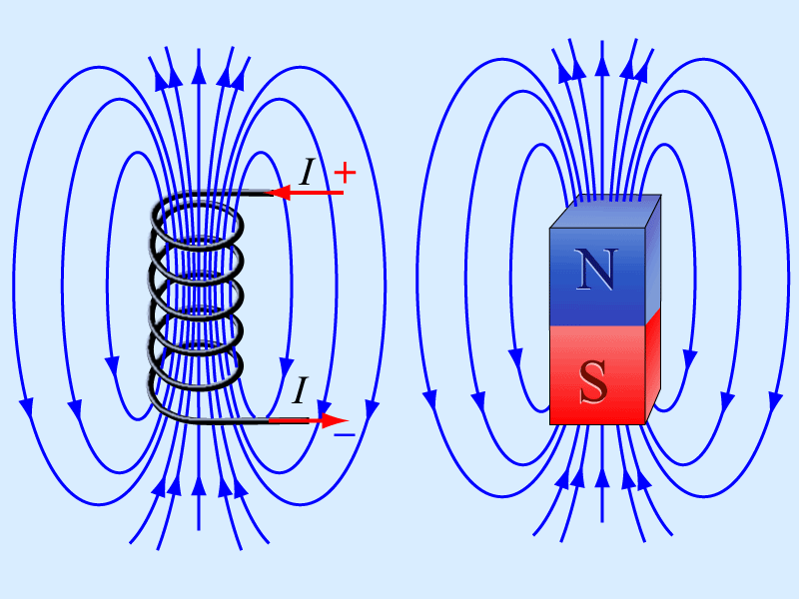
Magnit indukciya sızıqları
Indukciya sızıqlarınıń hár bir noqatında magnit indukciya vektorı urınba boylap baǵıtlangan.
Tuyıq kúsh sızıqlı maydan iyirimli maydan dep ataladı.
1. Magnit indukciya sızıqları hár dayım tuyıq boladı, olar úzilmeydi hám bir-biri menen tutaspaydı. Usı hal magnit maydan derekleri hám magnit zaryadları joqlıǵın bildiredi.
2. Magnit indukciya sızıqları toklı otkizgishlerdi orap aladı.

Slide 8

Jerdiń magnit maydanı

Slide 9

Magnit indukciyası sızıqları

Slide 10
Magnit maydanlarınıń superpoziciya principi
Toklı ótkizgishtiń qálegen noqatındaǵı B magnit indukciyası sol ótkizgishtiń hámme bólek elementleri payda etken elementar magnit maydanları indukciyalarınıń vektor jıyındısına teń.
Tok elementleri shegaralanbaǵan muǵdarda bolǵan hallarda indukciya vektorları jıyındısın ótkizgishtiń pútkil uzınlıǵı boyınsha integrallaw menen almastırıw múmkin.

Slide 11
Bio-Savar-Laplas nızamı
Bio-Savar-Laplas nızamı:
I tok aǵıp atırǵan dl tok elementi vakuumdaǵı qálegen tańlanǵan
A noqatta indukciyası dB bolǵan magnit maydanın payda etedi.
r – dl tok elementinen А noqatqa shekem bolǵan aralıq.
α – А noqatqa júrgizilgen r radius vektorınıń dl elementi menen payda etken múyeshi.
μ₀ = 4π · 10⁻⁷ H/m – magnit turaqlısı
dB baǵıtı burǵı qádesi menen anıqlanadı: burǵı ushınıń ilgerilemeli háreketi dl elementtegi tok baǵıtına sáykes bolǵanda, burǵınıń aylanıw baǵıtı dB baǵıtın kórsetedi.

Slide 12
Bio-Savar-Laplas nızamın magnit maydanların esaplawda qollanıw.
Bizden
Ótkizgishtiń bir bólimi ushın
Ótkizgish uzınlıǵı sheksiz bolǵanda

Slide 13
Bio-Savar-Laplas nızamın magnit maydanların esaplawda qollanıw(aylanbalı tok)
Aylanbalı tok orayında
Aylanba kórinistegi toklı ótkizgishtiń orayında

Slide 14
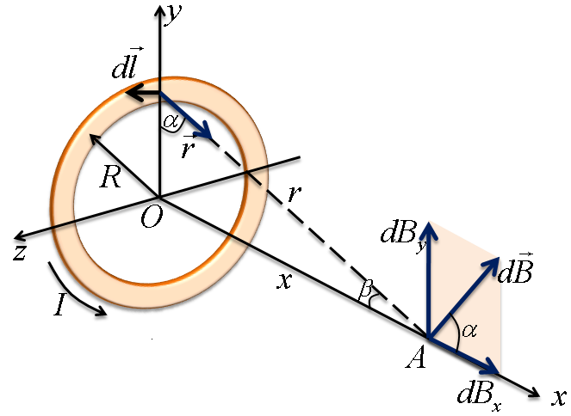
R radiuslı aylanbalı tok kósherinen x aralıqta jaylasqan noqatta magnit maydan indukciyasın esaplaw.

Slide 15
Háreketlenip atırǵan zaryadtıń magnit maydanı
Eksperimentallıq maǵlıwmatlarǵa tiykarlanıp v (v =const, v << с = 3 10 ⁸ m/s) tezlik penen erkin háreketlenip atırǵan q noqatlıq zaryadtıń B magnit maydanı tómendegi ańlatpa penen anıqlanadı:
В vektor v hám r vektorlar jaylasqan tegislikke perpendikulyar hám onıń baǵıtı oń vinttiń ilgerilemeli háreketi baǵıtına sáykes keledi.

Slide 16
PAYDALANÍLǴAN ÁDEBIYAТLAR
1. Q.P.Abduraxmanov, V.S.Xamidov, N.A.Axmedova. FIZIKA. Darslik. Toshkent. “Aloqachi nashriyoti”. 2018 y. O‘zR OO‘MTV 2017.24.08 dagi “603”-sonli buyrug‘i.
2. B.A.Ibragimov, G.Q.Atajanova. “FIZIKA”. Oqıwlıq. Tashkent. 2018 j.
3. Q.P.Abduraxmanov, O’.Egamov. “FIZIKA”. Darslik. Toshkent. O‘quv-ta’lim metodika” bosmaxonasi. 2015 y. O‘zROO‘MTV 2009.26.02. dagi “51”-sonli buyrug‘i.
4. Douglas C. Giancoli. Physics. Principles with Applicathions. 2004 USA ISBN-13 978-0-321-62592-2.
5. Physics for Scientists and Engineers, Raymond A. Serway, John W. Jewett. 9th Edition, 2012.
6. “Umumiy Fizika fani bo‘yicha taqdimot multimediali ma’ruzalar to‘plami”. Elektron o‘quv qo‘llanma. Toshkent. 2012 y. O‘zR OO‘MTV 2012.15.08 dagi “332/1”-sonli buyrug‘i.
7. “Fizika-1 kursi bo‘yicha taqdimot multimediali ma’ruzalar to‘plami”. Elektron o‘quv qo‘llanma. Toshkent. 2019 y. O‘zR OO‘MTV 2019.04.10 dagi “892”-sonli buyrug‘i.

Slide 17
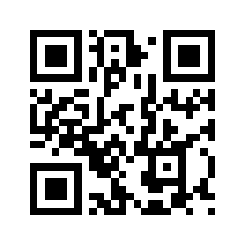

Slide 18
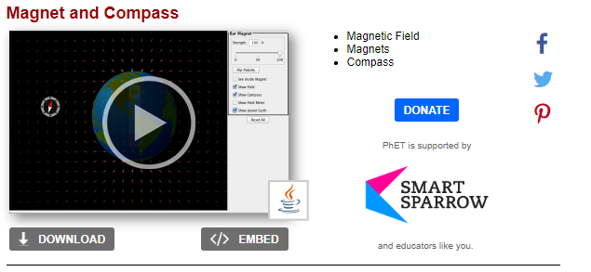
PEDAGOGIKALÍQ DÁSTÚRIY QURALLAR
https://phet.colorado.edu/en/simulation/legacy/magnet-and-compass

Slide 19
PEDAGOGIKALÍQ DÁSTÚRIY QURALLAR
https://phet.colorado.edu/en/simulation/legacy/magnet-and-compass

Slide 20
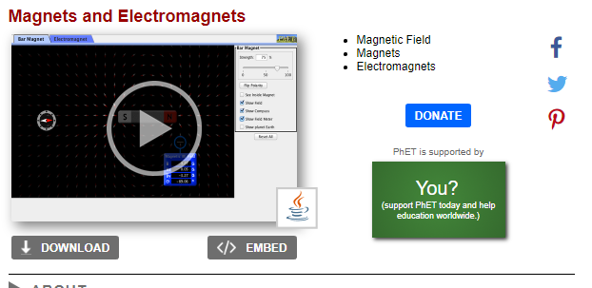
PEDAGOGIKALÍQ DÁSTÚRIY QURALLAR
https://phet.colorado.edu/en/simulation/legacy/magnets-and-electromagnets

Slide 21
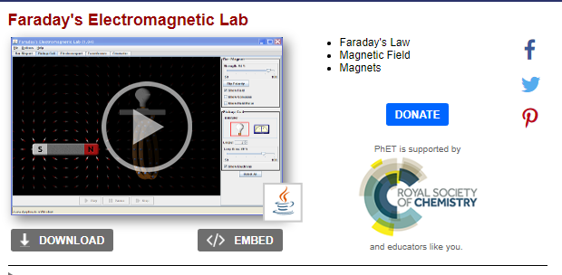
PEDAGOGIKALÍQ DÁSTÚRIY QURALLAR
https://phet.colorado.edu/en/simulation/legacy/faraday

